Slide 1
产品
在轨道安装背光源的方案很困难，需要改轨道
产品需要检测区域至少为51-8=43mm
轨道宽度为40.1mm
轨道宽度无法满足产品的检测区域
4mm
40.1
轨道
51
轨道
框架
灰色部分为需要测量的区域

Slide 2
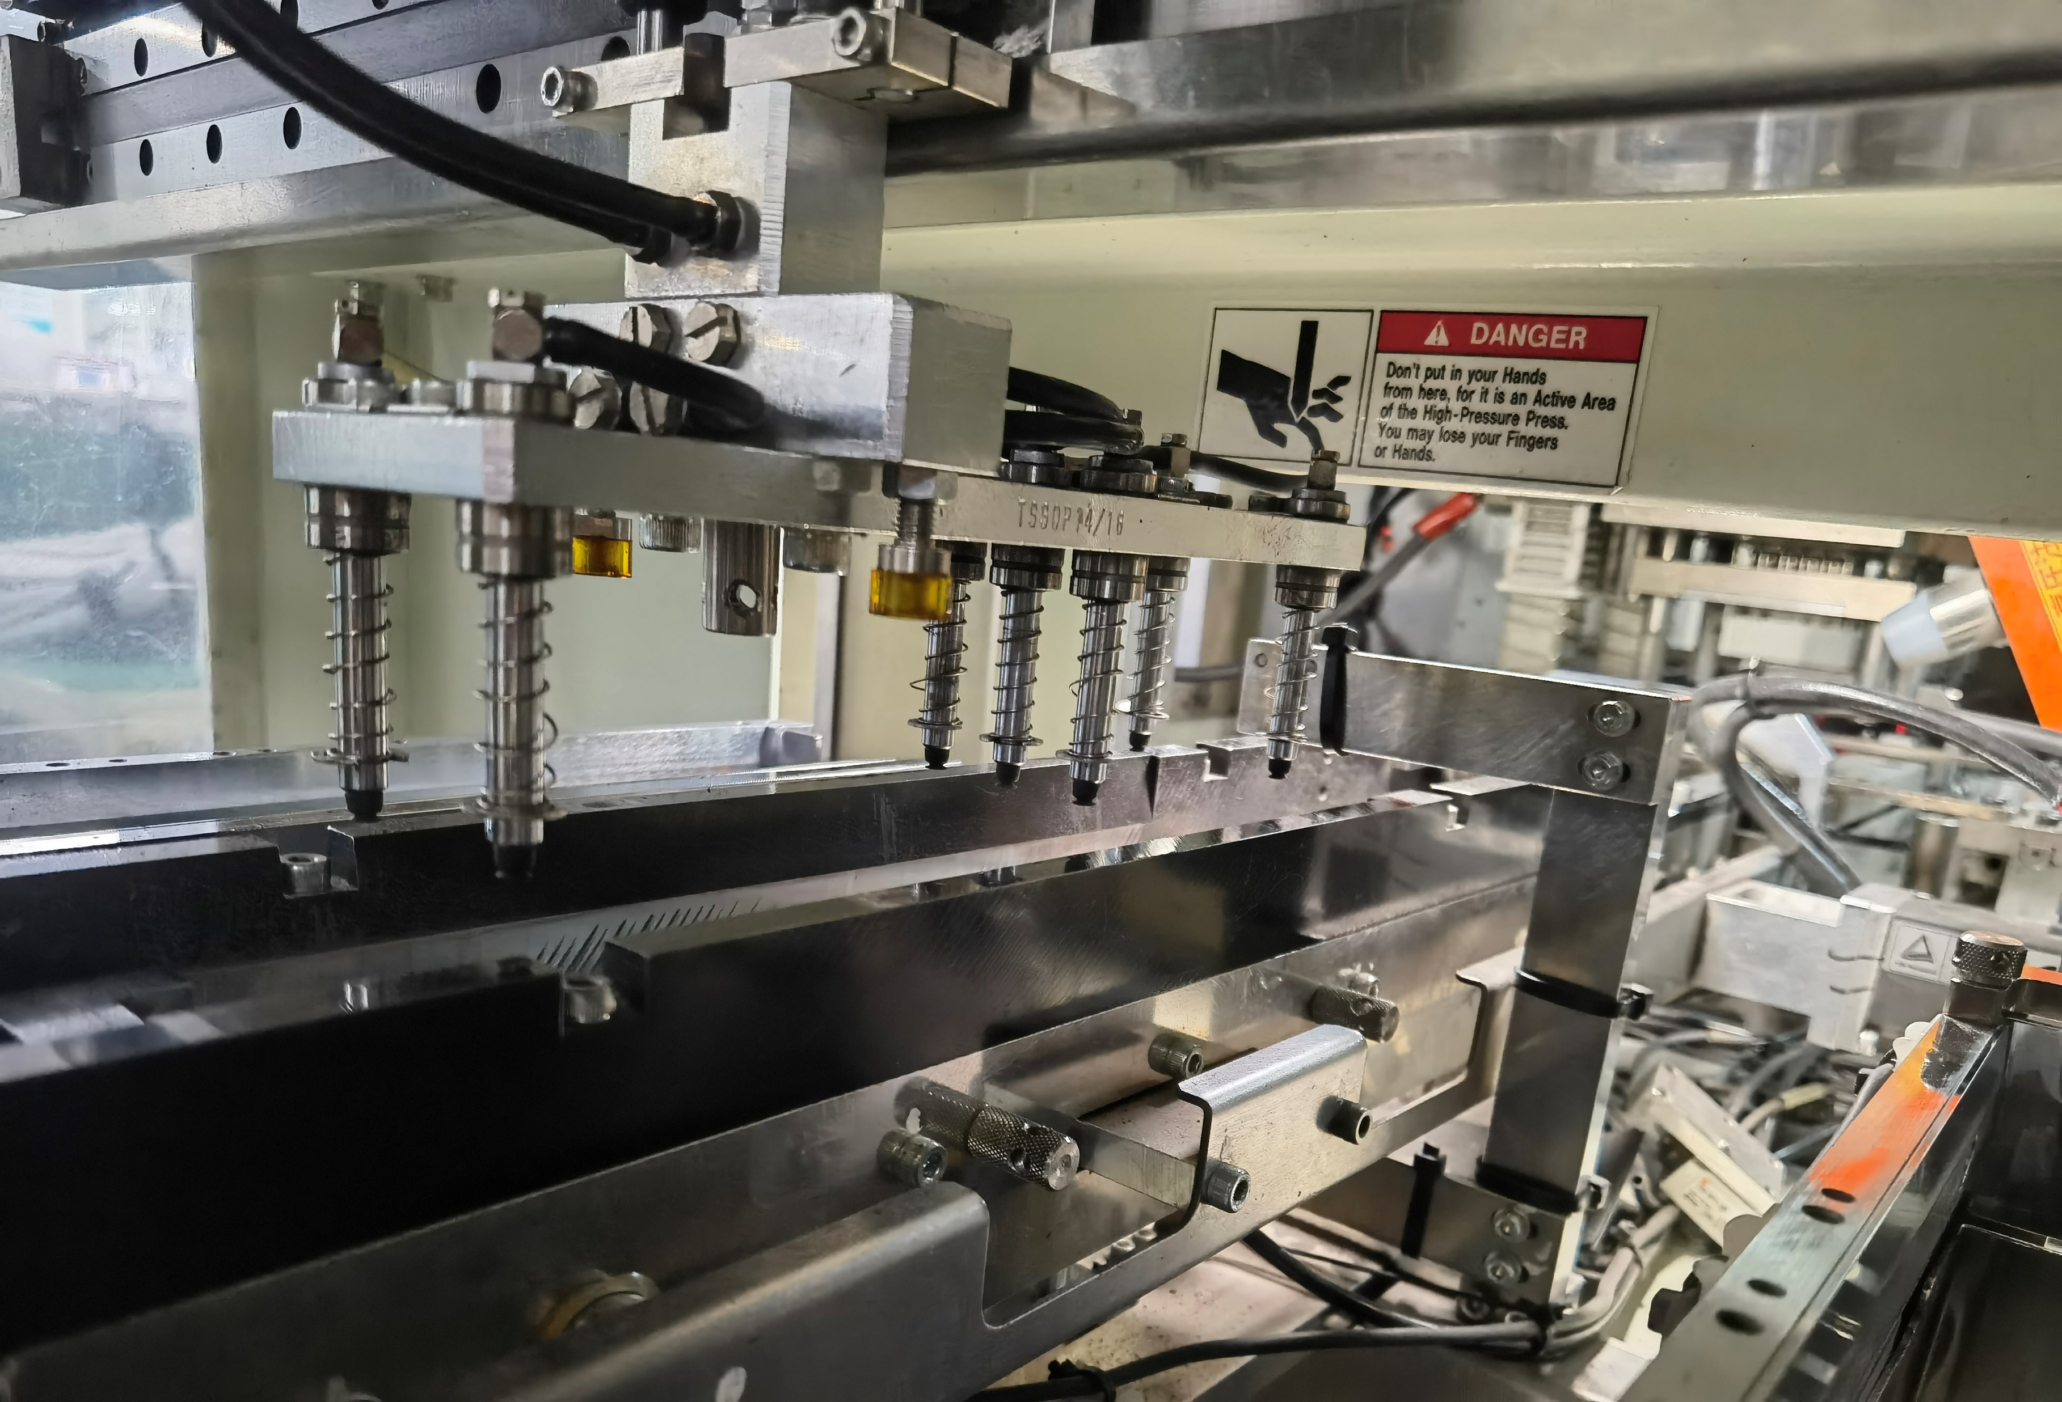
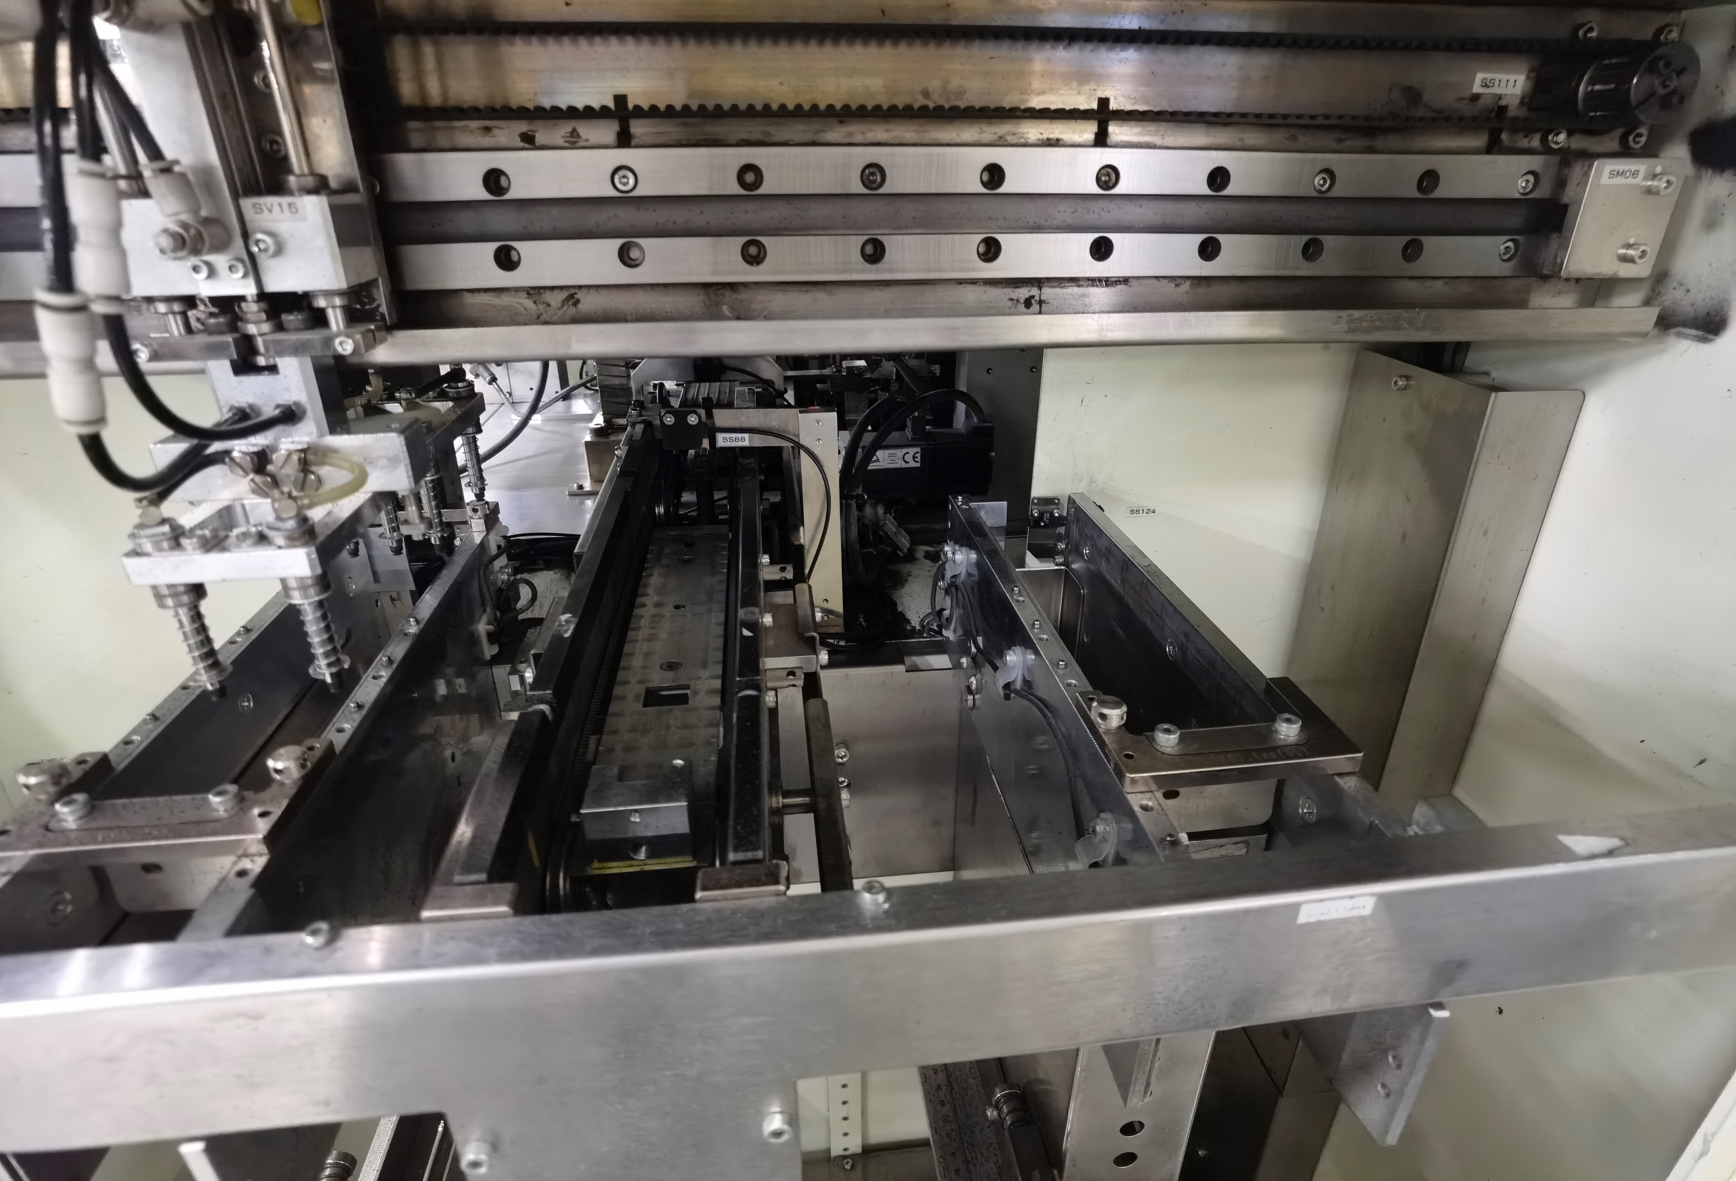
新方案如下：
每台机最后都需要从轨道中吸住产品到料盒中，中间有空间可以安装相机，该相机往上拍，可以拍到产品。
光源安装在爪子区域，与爪子宽度一致，确保不会因为吸爪下压撞到光源。该光源给相机提供背光。
增加传感器，当产品到达某个位置后，触发相机拍照检测。
光源装在爪子，与瓜子宽度相同，朝下拍
这个下面有很大空间，可以安装相机往上拍

Slide 3
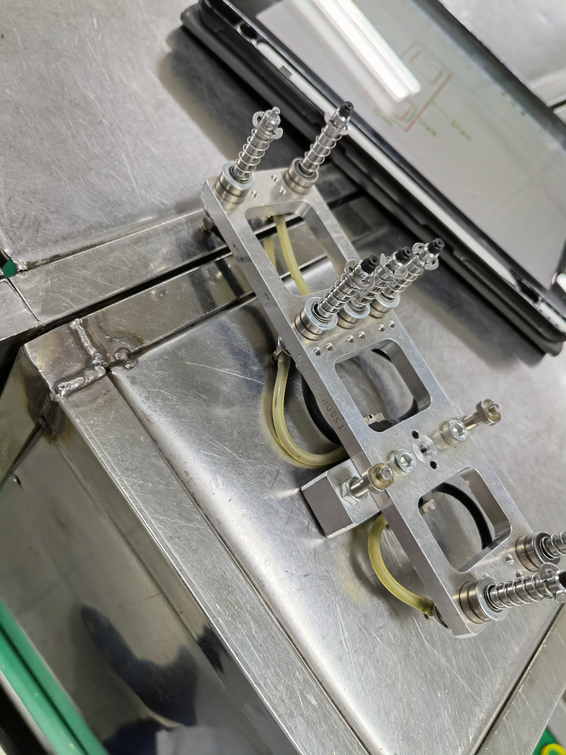
料盒
夹爪
光源
尺寸45*50mm
可定做
相机
相机飞拍
需要加入一个传感器
光源
装在这里

Slide 4
通常光源厚度是18mm
下压距离
这里下压距离是多少，是否在吸料或者放料的时候会撞到光源？
如果将光源控制在45*50mm的尺寸，就不会碰到
这个爪子是否会频繁更换？
吸气爪与产品是绑定的，每次更换产品后就要更换吸嘴，产线总共有两种不同的爪子
有两种方案（光源做成线和光源分离的）：
2台机共有4个吸嘴，做4个光源安装在4个吸嘴上
做两个光源，每次更换吸嘴后更换光源
走线问题——光源的走线问题，光源安装在爪子上，爪子在移动的过程中不能扯到线
相机支持飞拍，控制器需要更换3信号输出

Slide 5
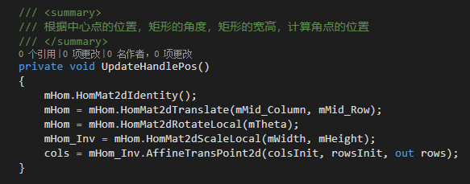
初始矩形永远不变
计算初始矩形到任意矩形中心位置之间的变换矩阵
计算初始矩形到任意矩形角度之间的变换矩阵
计算初始矩形到任意矩形宽高缩放量的变换矩阵
计算三个矩形的乘积mHom
计算mHom的逆矩阵
对初始矩形的角点使用逆矩阵变换
初始矩形
任意矩形

Slide 6
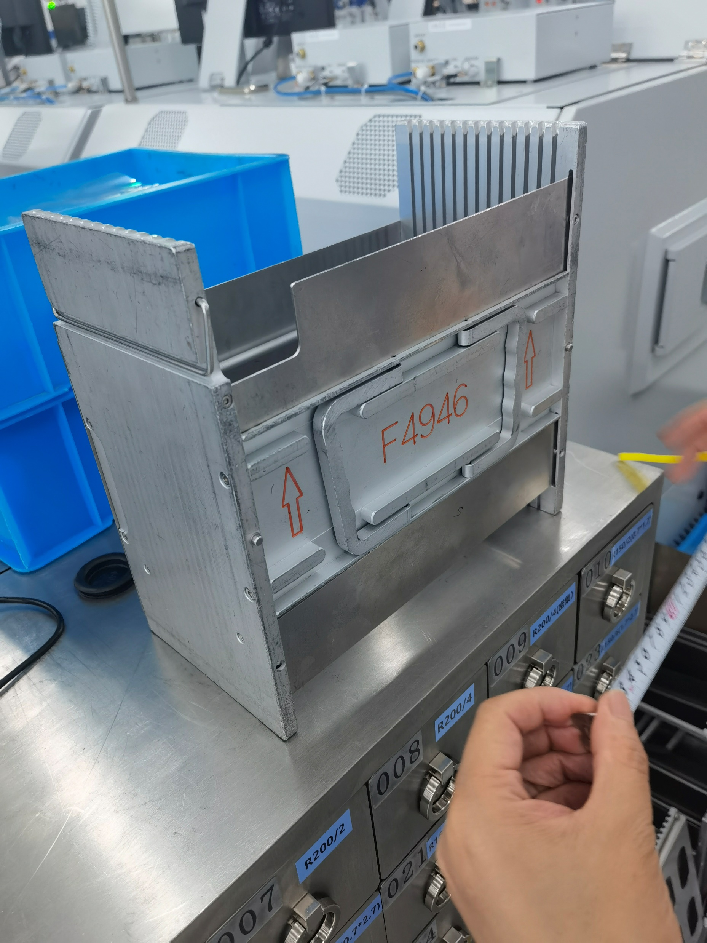
150mm
这个我不记得是怎么放进柜子了
270mm
300mm

Slide 7
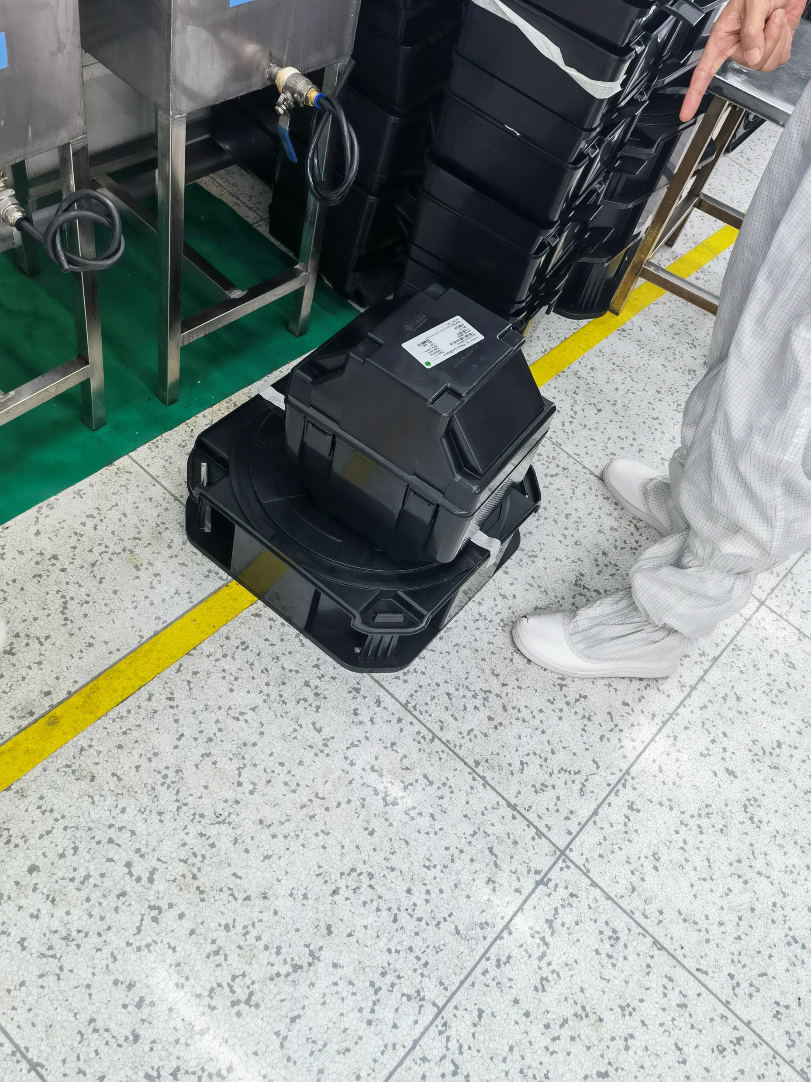
8寸
12寸
320mm
430mm
8寸
高度220mm
高度150mm
12寸
12寸盒子与8寸盒子按如图所示的方式放进柜子

Slide 8
待测物
200μm
80μm
蓝膜

Slide 9
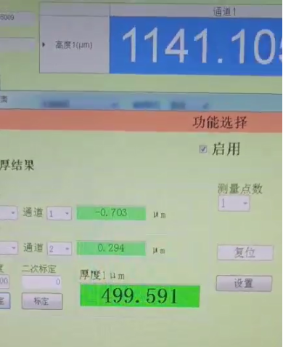
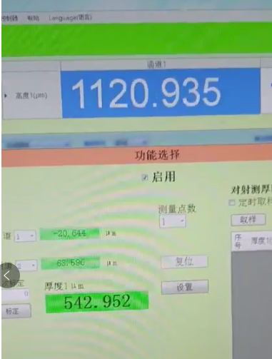
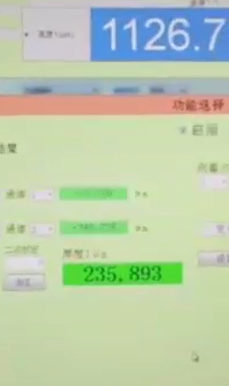
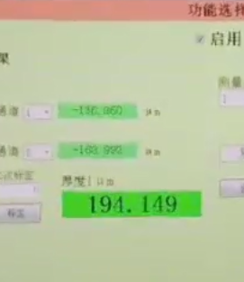
标准块厚度 499.591
标准块【带蓝膜】厚度 542.952
差值：43.361
样品【带蓝膜】实测 235.893
计算后为235.893-43.361 = 192.532
样品【无蓝膜】实测 194.194
单位都是μm

Slide 10
硅片
蓝膜
点白光穿透蓝膜测得硅片厚度

Slide 11
目的：建立PC和控制卡的联系
运动控制卡
路由器2
路由器1
PC
无线通讯
以前的形式是，PC调用控制卡的SDK，连接运动控制卡的IP地址
现在的形式是，PC调用控制卡的SDK，连接路由器1的IP地址
那么路由器2和路由器1如何通信？以及路由器2收到命令后怎么知道是发给运动控制卡的？

Slide 12
主线程
主线程被Join阻塞
等待下载线程结束后才可以更新界面
下载线程
更新界面
等待主线程更新界面

Slide 13
显示器
显示处理结果与图片
相机
图片
控制器
处理结果
PLC
判断结果
原设备
相机配合光源镜头，对框架产品进行拍照，同时获取两列产品，并将图片发送给控制器
控制器针对图像进行处理，并将图片的处理结果NG/OK发送给PLC
当PLC连续收到3次NG信号，则会给原设备发送报警信号，并触发蜂鸣器

Slide 14
控制器图片处理方式：
使用斑点检测工具，计算引脚的数量，通过与良品的引脚数量进行比较，获得判断结果
正常良品应可以获得4个蓝色区域，如左图所示
原始产品
良品
通过设置过滤面积，检测得到蓝色区域数量为3，可以检测出NG（较短的蓝色区域面积较小，会被过滤）
检测得到蓝色区域数量为3，可以检测出NG
（两个蓝色区域相连）
检测得到蓝色区域数量为3，可以检测出NG
（两个蓝色区域相连）

Slide 15
Delta_X
Delta_Y
PictureBox_Y
缩放中心：鼠标的位置
PictureBox_X

Slide 16




小车作为执行单元，上位机进行调度
仓库根据上位机收到的需求
放料后，在上位机界面进行勾选
然后点击出发
上位机根据仓库的勾选
依次给当前小车发送站点
到达站点后再发下一个站点
直到所有站点发完
给小车发送回起点命令
产线发送需求
上位机接受需求

Slide 17
小车1充电位
1
2
3
4
5
6
上料
7
8
9
10
11
12
13
小车2充电位
一条线路，中间可以有拐弯
两个小车，分别在线路的两端进行充电，使用相同的线路
变道问题
精度问题
充电方案
RFID
感应片
小车高速运行。
识别到RFID卡，判断是否是目标RFID。是目标位置，则进入中速
识别感应片，进入低速。
低速运行一小段距离，往回走，再次碰到感应片，停止。

Slide 18
上下传感器需要同心
上方传感器测硅片表面的距离A
硅片
蓝膜朝下
下方传感器测膜表面的距离B和膜的厚度C
通过测量值A和测量值B，可以计算得出硅片与蓝膜的厚度D
膜的厚度C需要乘上一个折射系数，获得蓝膜的厚度E
通过总厚度D和蓝膜厚度E，可以获得硅片的厚度F

Slide 19
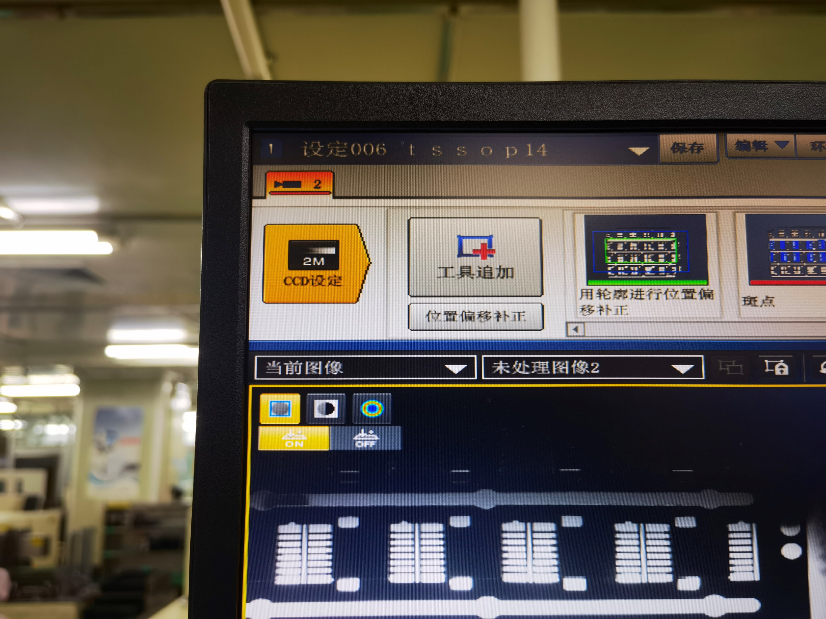
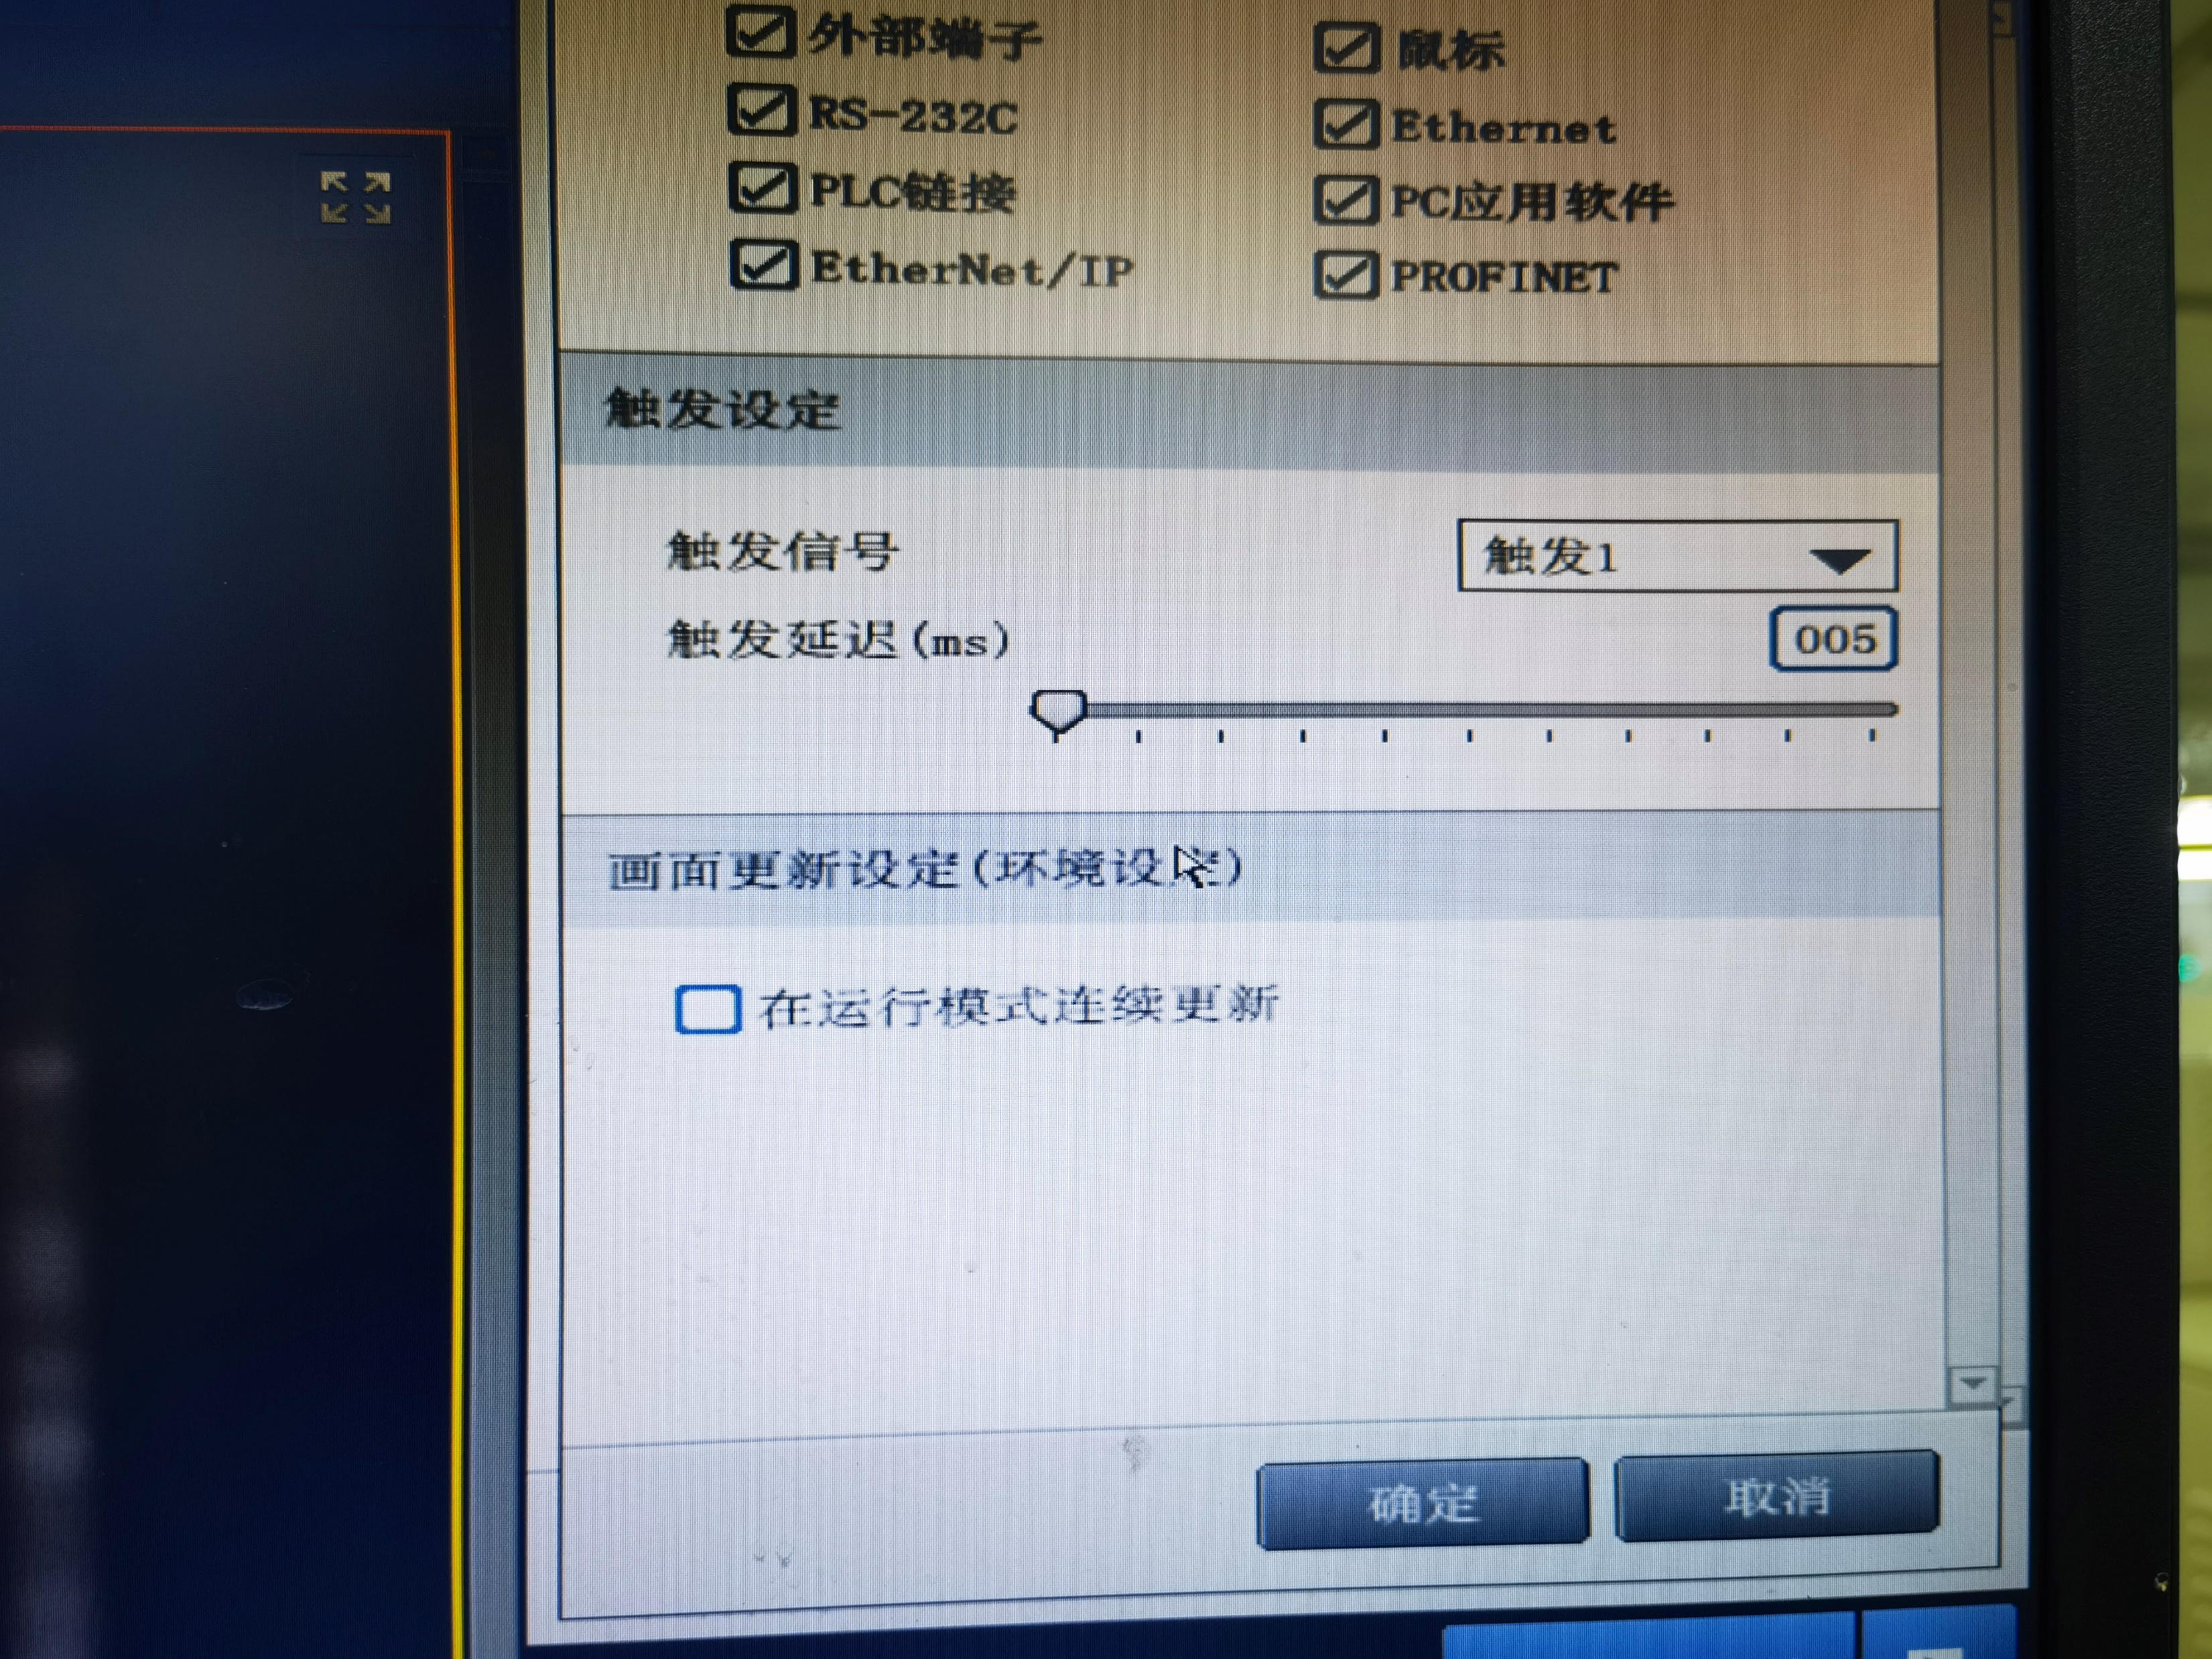
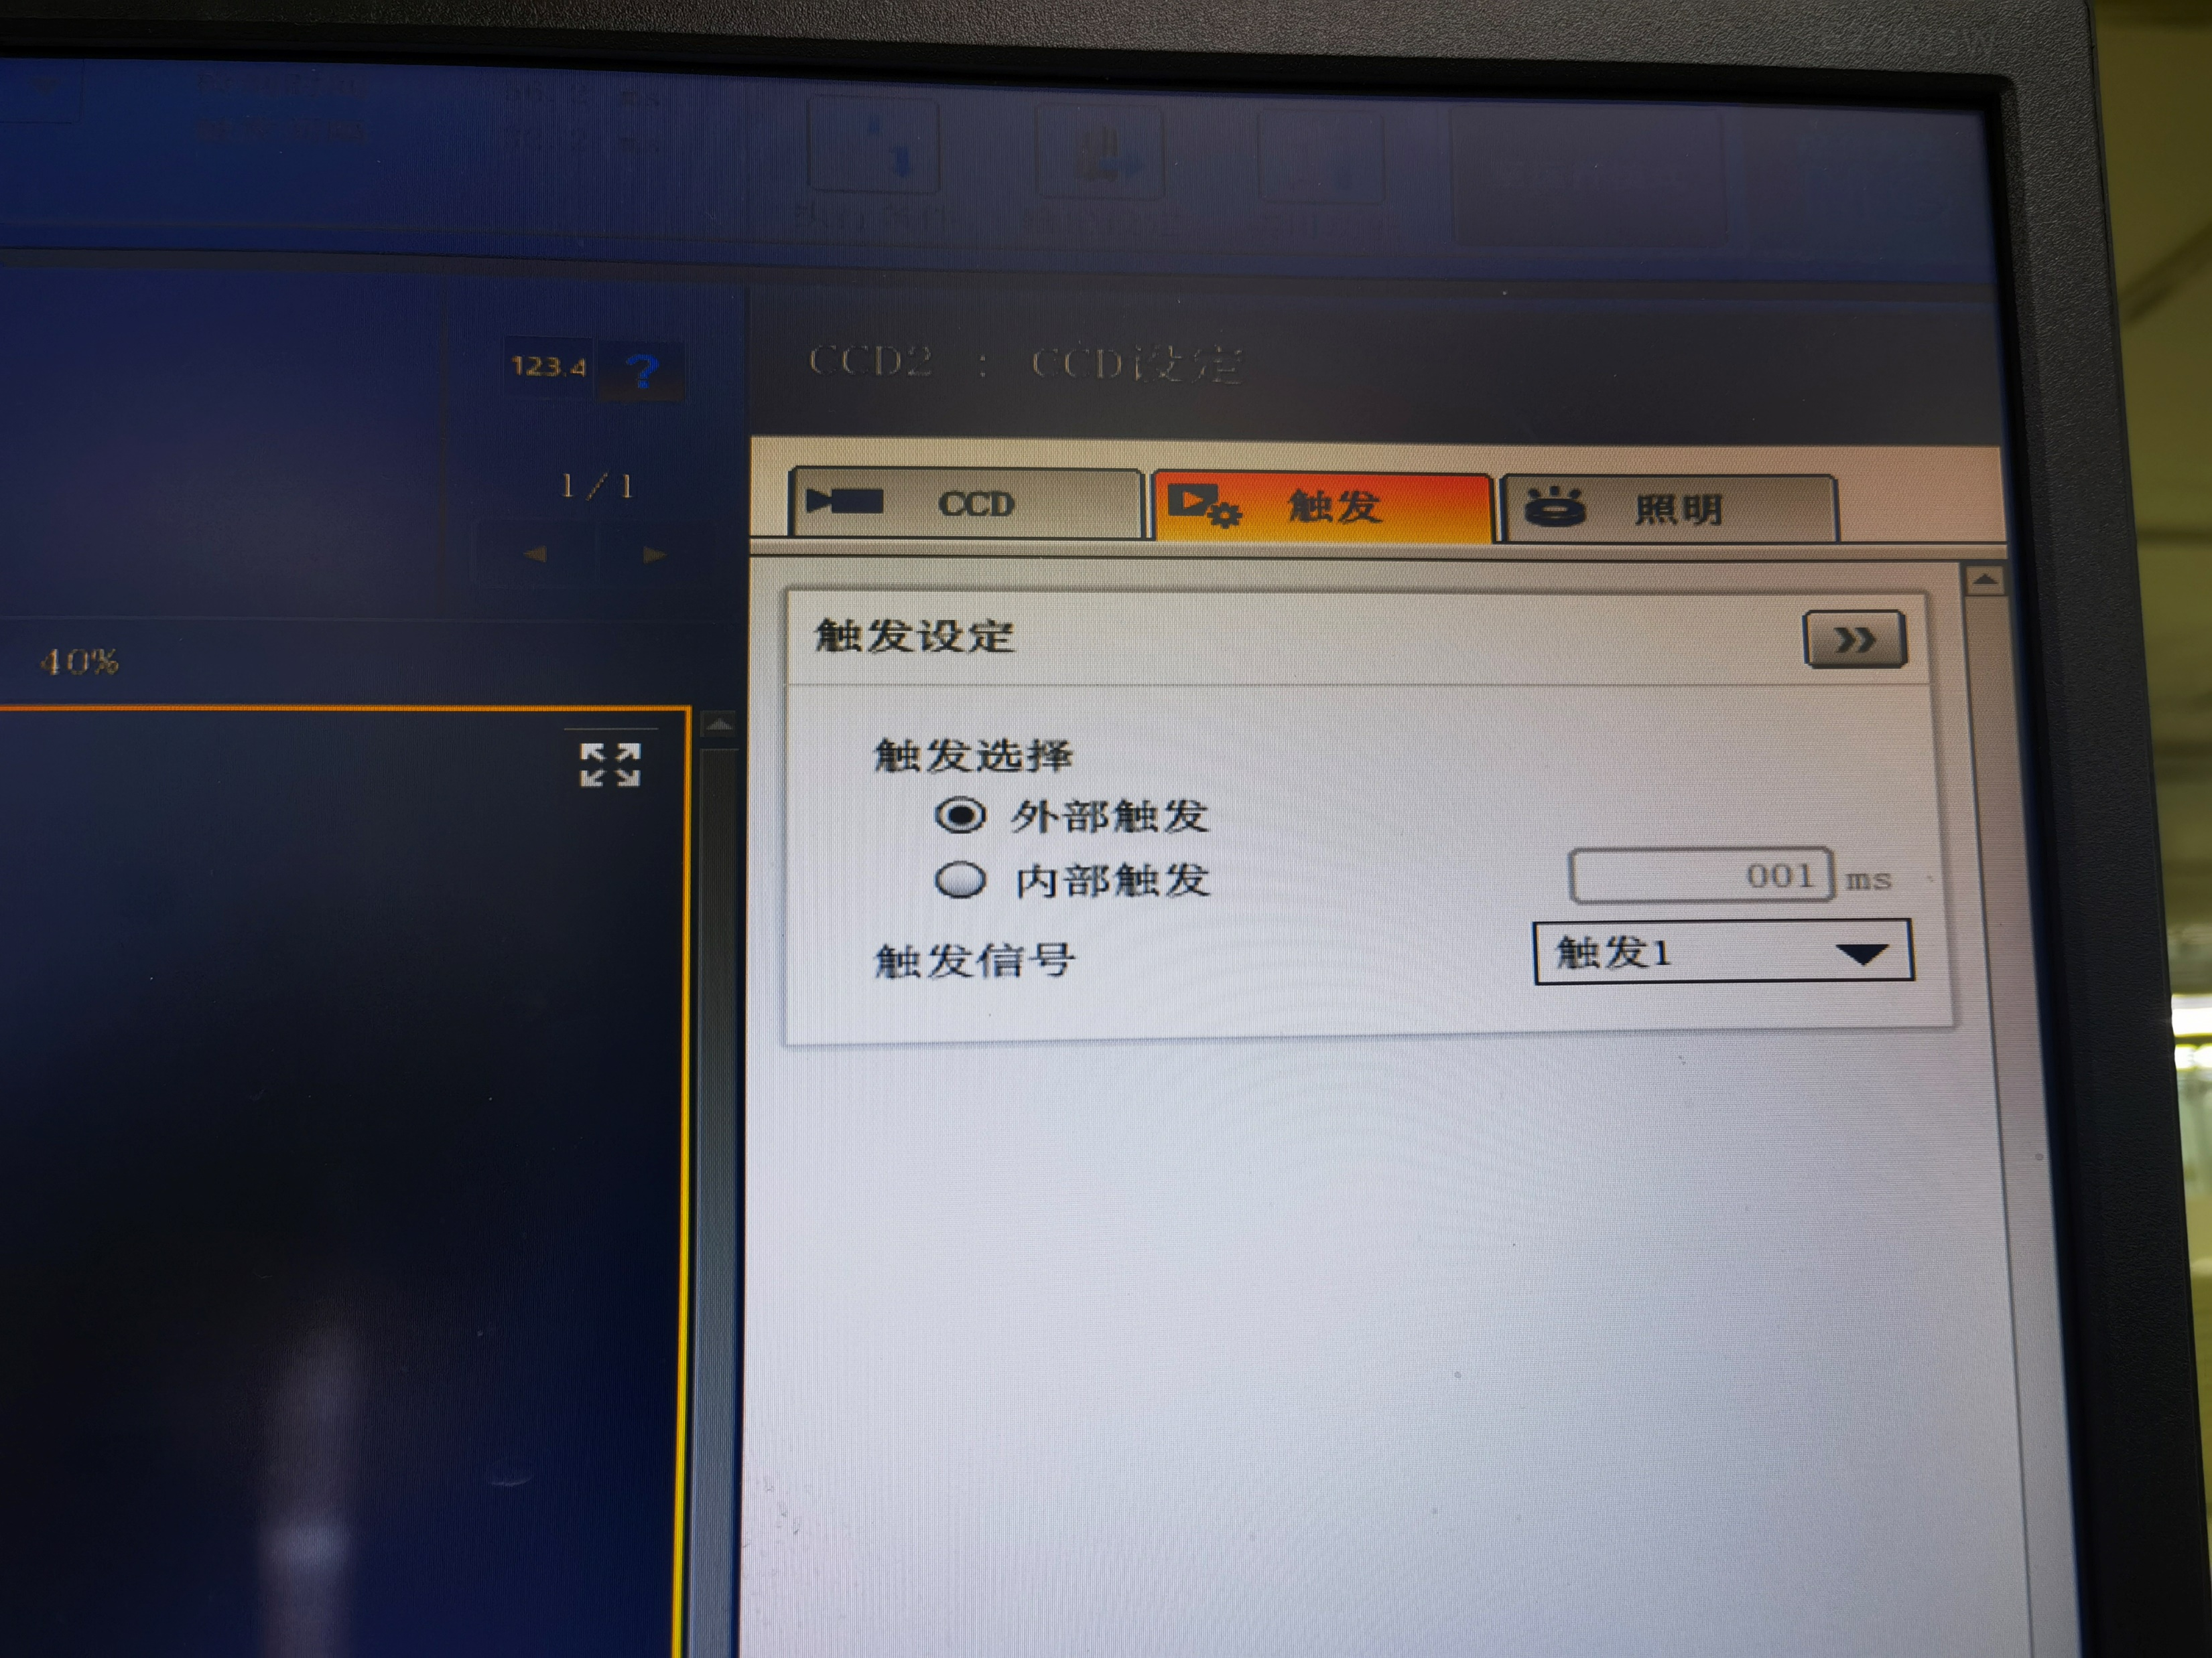
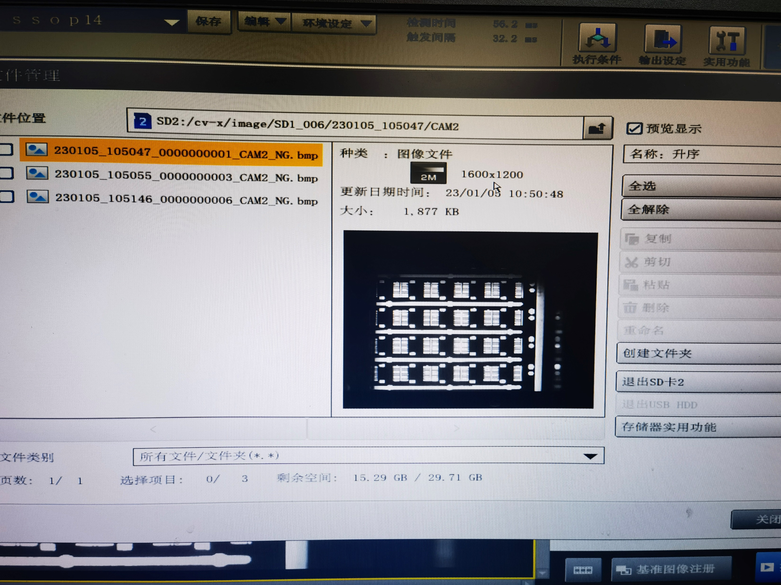
1. 点击CCD设定
3. 修改触发延时时间
2. 点击触发，并展开选项
减小
增加
4. 图像偏左则减小延时时间
图像偏右则增加延时时间

Slide 20
相机

Slide 21
24V
24V

Slide 22
2000次位置比较
2000次位置比较
2000次位置比较
2000次位置比较

Slide 23
格式位编码
length byte的
字节数量编码
format byte
length byte

Slide 24
mFormat
mNumOfLength
mLength
mValueList

